Slide 1
¿CÓMO HACER UN BLOG?
C.E.I.P. Almudena Grandes
2016/2017

Slide 2
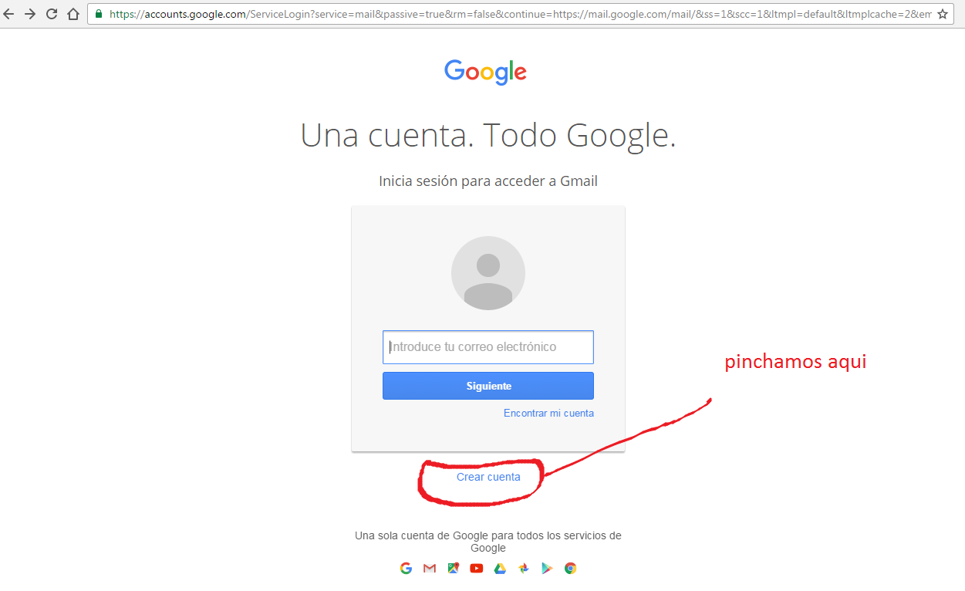
Los blogs como estímulo al alumnado para escribir, intercambiar ideas, trabajar en equipo…
El primer paso para poder usar todos los servicios que ofrece Google, entre ellos el de blogger, con el que crearemos el blog.
1. Creación de la cuenta en gmail.

Slide 3
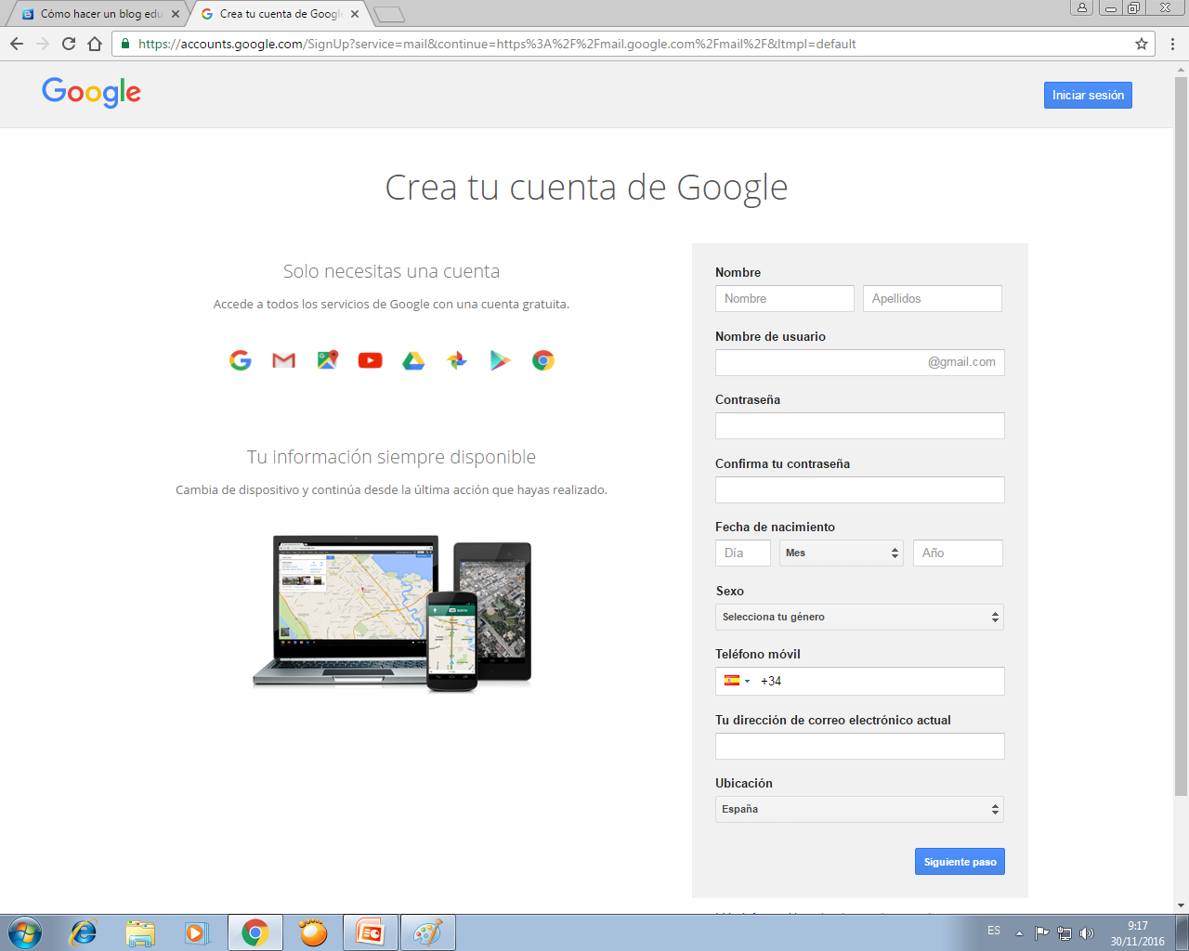
Los blogs como estímulo al alumnado para escribir, intercambiar ideas, trabajar en equipo…
Completamos nuestros datos personales:

Slide 4
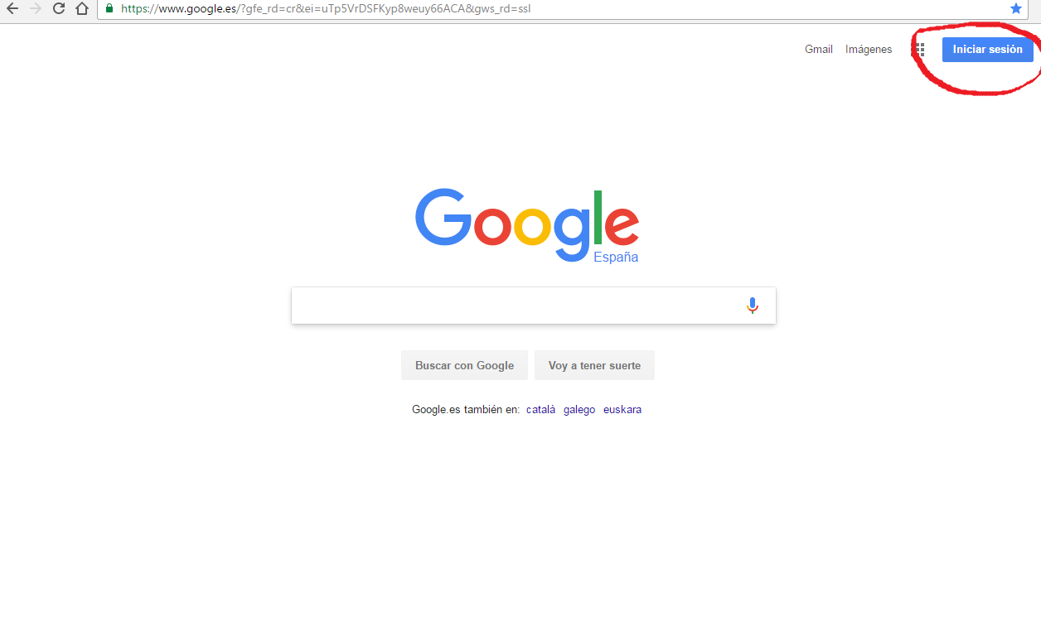
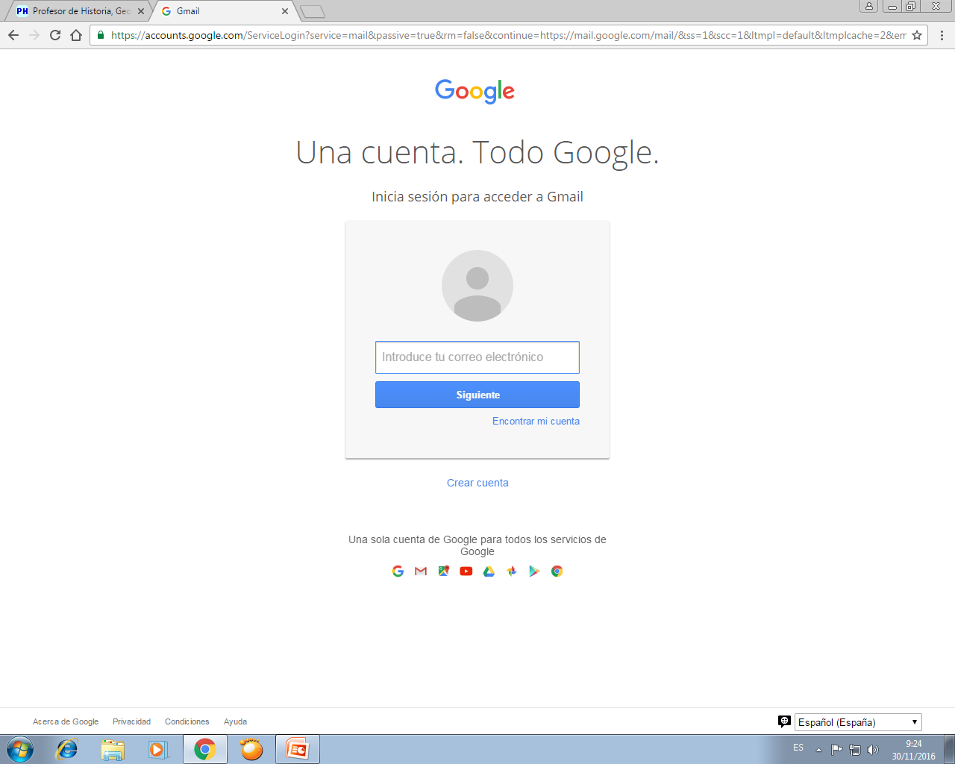
Los blogs como estímulo al alumnado para escribir, intercambiar ideas, trabajar en equipo…
Una vez que tengamos una cuenta en gmail, debemos iniciar una sesión con esa cuenta.
Nos pedira la cuenta de correo …..@gmail.com y la contraseña que hemos asignado.

Slide 5
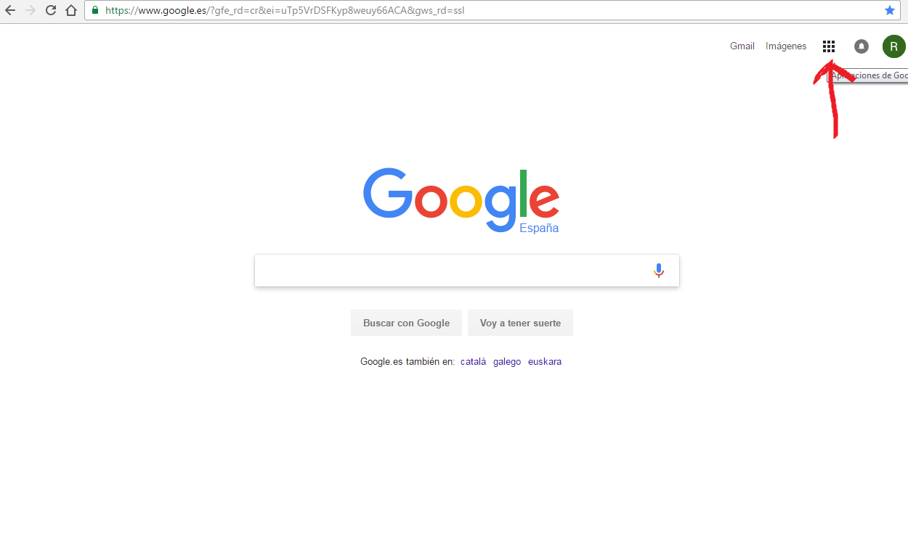
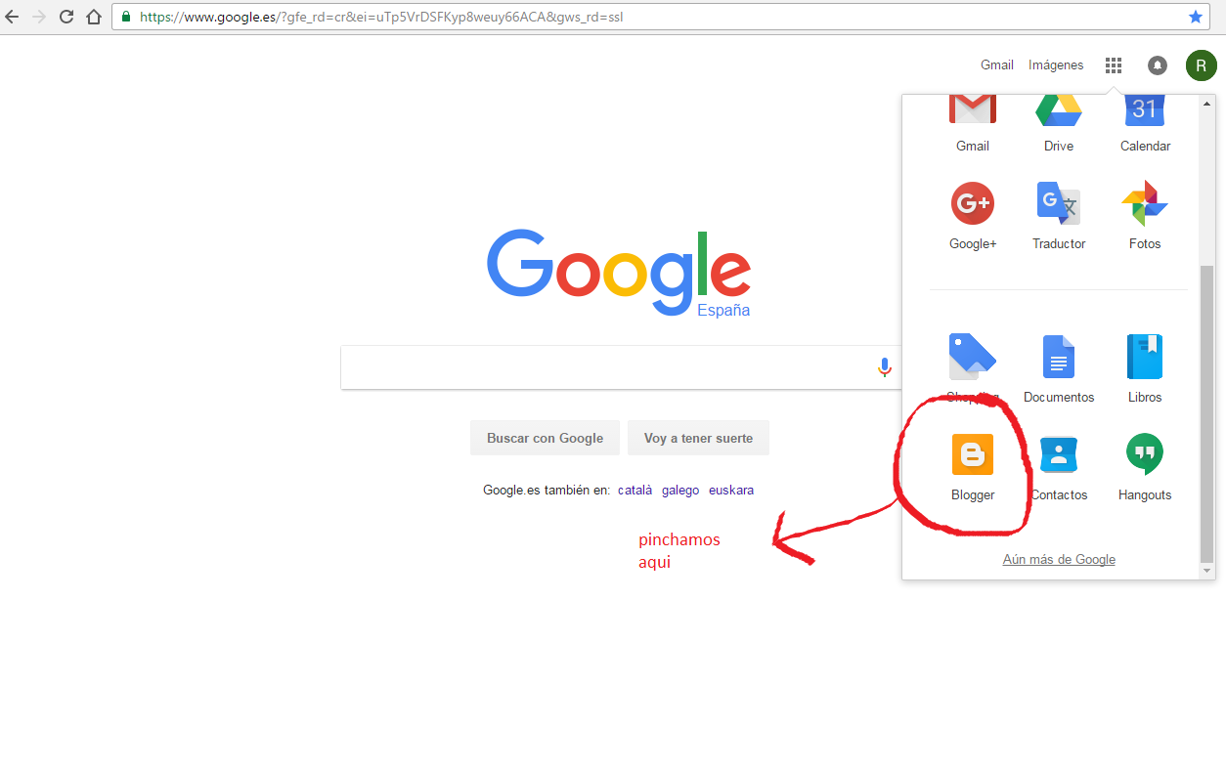
Los blogs como estímulo al alumnado para escribir, intercambiar ideas, trabajar en equipo…
Una vez iniciada la sesión entramos en blogger.

Slide 6
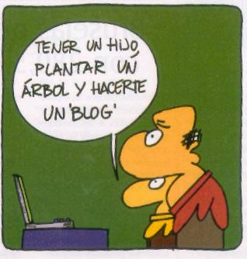
Los blogs como estímulo al alumnado para escribir, intercambiar ideas, trabajar en equipo…
Ya estamos cerca de cumplir nuestros objetivos vitales:

Slide 7
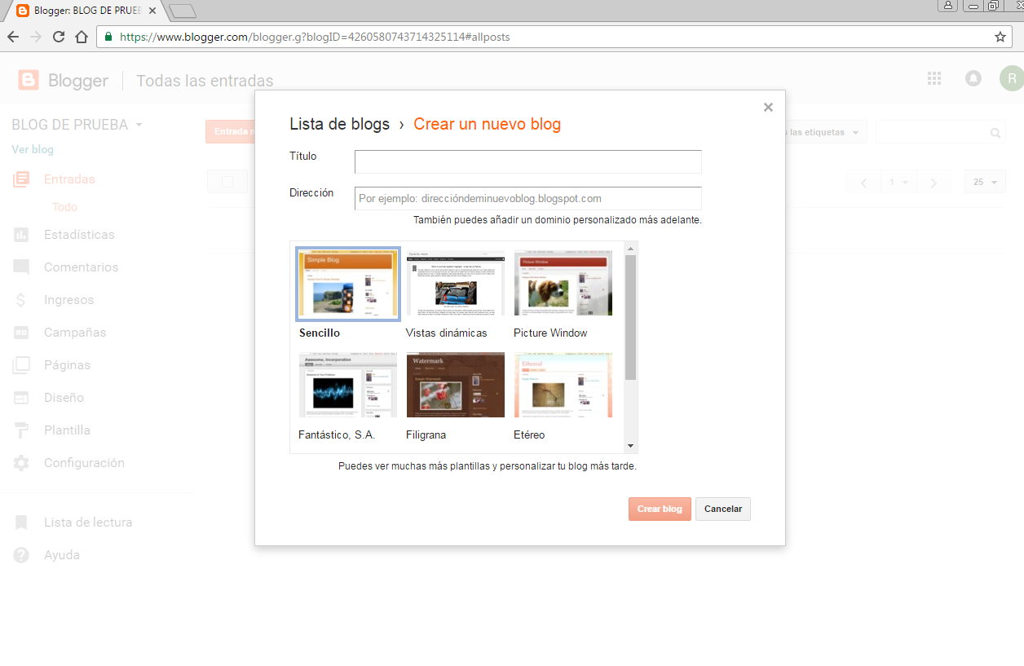
Los blogs como estímulo al alumnado para escribir, intercambiar ideas, trabajar en equipo…
Si damos a crear un nuevo blog nos aparecerá esta pantalla, que debemos completar y …

Slide 8
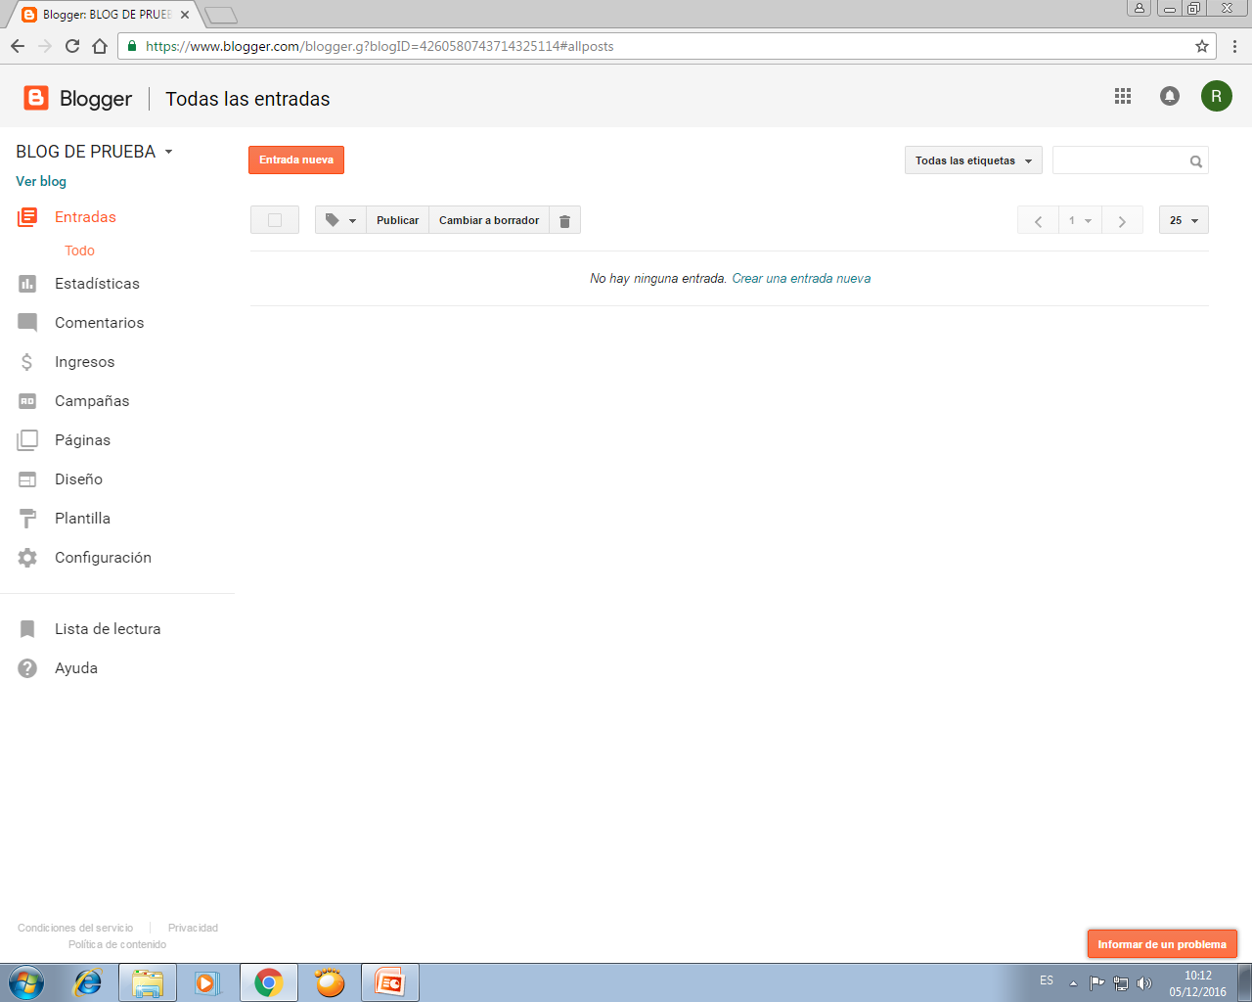
Los blogs como estímulo al alumnado para escribir, intercambiar ideas, trabajar en equipo…
¡¡¡YA TENEMOS EN MARCHA UN BLOG!!!

Slide 9
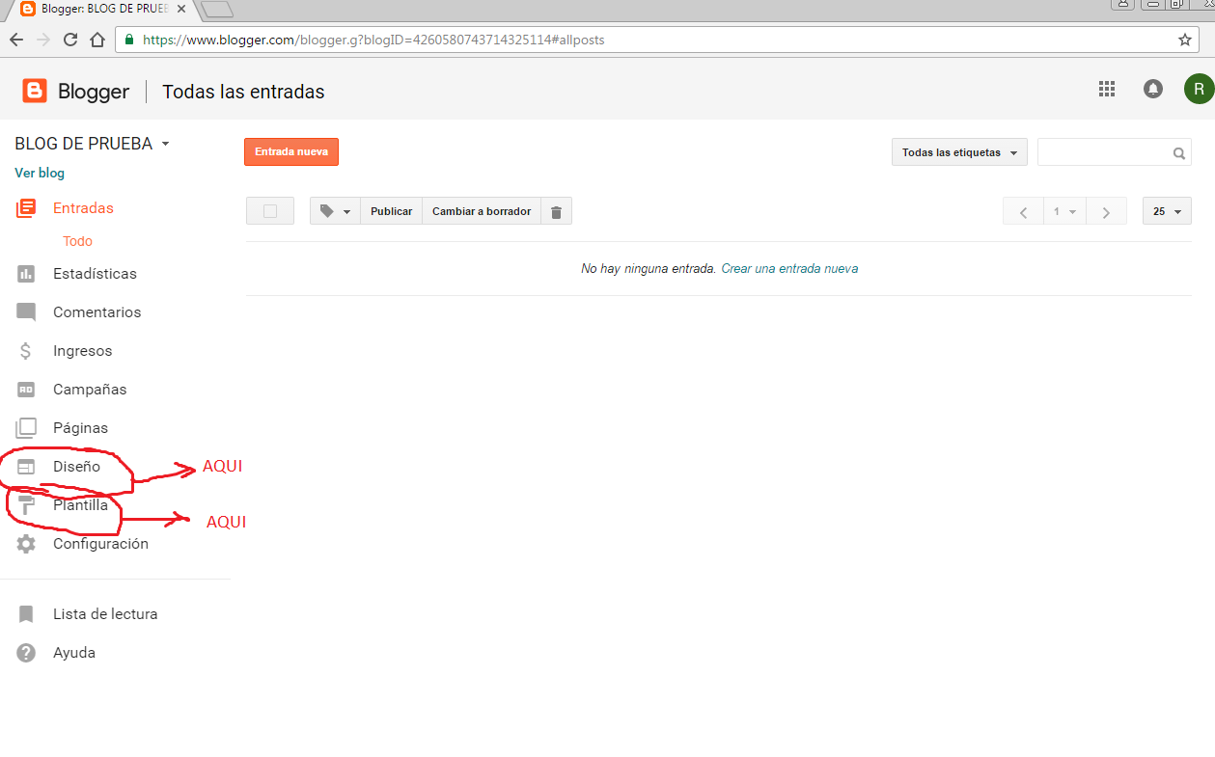
Los blogs como estímulo al alumnado para escribir, intercambiar ideas, trabajar en equipo…
Le damos un toque personal, al diseño, a los colores, al tipo de letra ……..

Slide 10
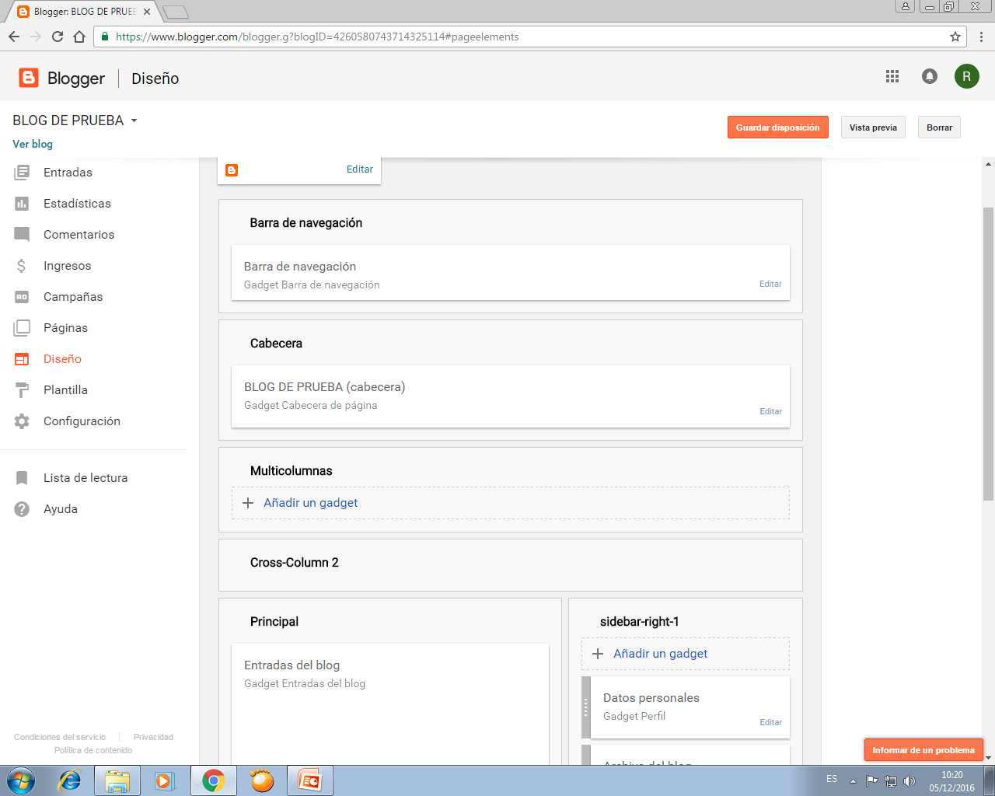
Los blogs como estímulo al alumnado para escribir, intercambiar ideas, trabajar en equipo…
Entramos en la pestaña DISEÑO
Podremos elegir la disposición de los elementos de mi Blog.
Podremos añadir Gadget para darle un toque personal
Podremos añadir o quitar elementos
Entramos en diseño

Slide 11
Los blogs como estímulo al alumnado para escribir, intercambiar ideas, trabajar en equipo…
Para añadir a compañeros para que participen en el blog:
-Vamos a “configuración”
-Bajamos hasta encontrar “añadir autores”
-Clicamos y se nos abre un cuadro donde debemos introducir el correo del invitado, y clicamos en añadir.

Slide 12
Los blogs como estímulo al alumnado para escribir, intercambiar ideas, trabajar en equipo…
El destinatario debe revisar su correo electrónico, donde aparecerá la invitación.
Pinchamos en aceptar, y ya estamos añadidos en ese blog como participante (nos permite sólo crear entradas al blog) o como administrador ( nos permite además cambiar la configuración, moderar comentarios, invitar a otros …)

Slide 13
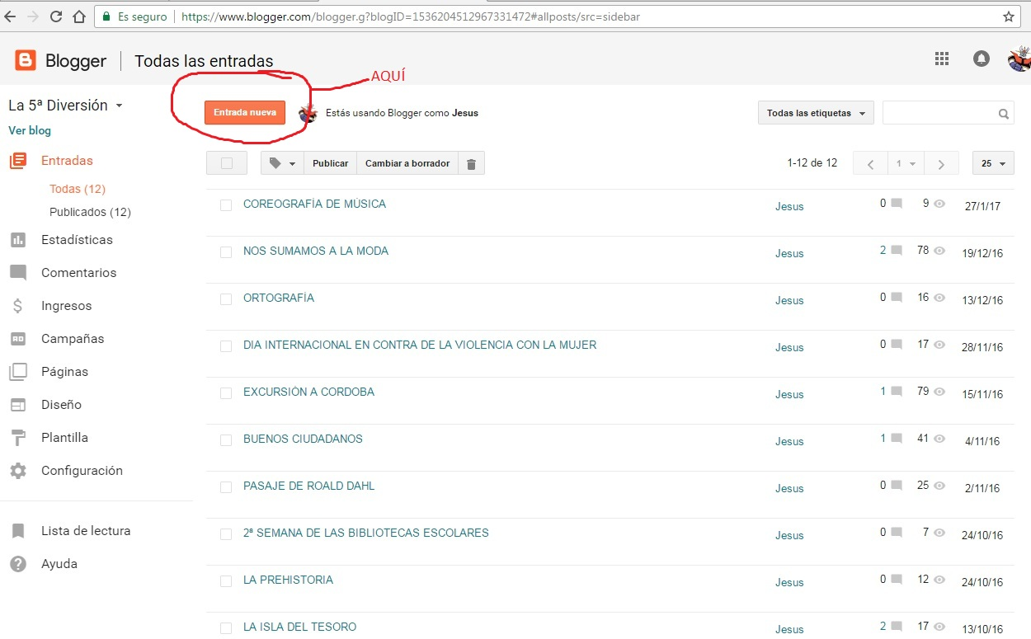
Los blogs como estímulo al alumnado para escribir, intercambiar ideas, trabajar en equipo…
Vamos a crear una entrada en nuestro blog:
Arriba encontramos una pestaña naranja que pone “Entrada Nueva”, pinchamos en ella.

Slide 14
Los blogs como estímulo al alumnado para escribir, intercambiar ideas, trabajar en equipo…
Se abre una nueva ventana donde podremos escribir nuestra entrada, a la que pondremos título.
Además podremos:
Insertar enlace
Insertar imágenes
Insertar videos
Corregir ortografía
Cambiar caracteres y tamaños
…….

